Slide 1
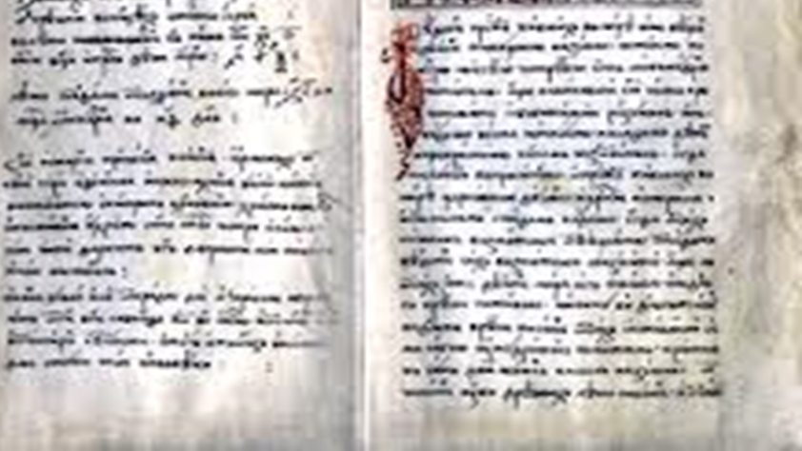
„История славянобългарска“
Величественото българско минало – основание за национална гордост

Slide 2
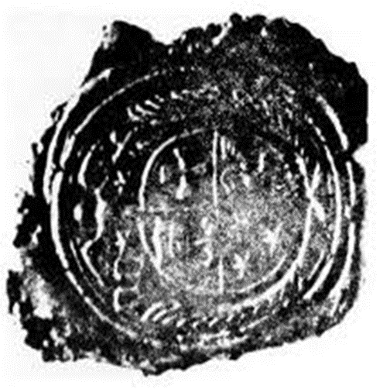
Източници за написването на „История славянобългарска“
„Царството на древните славяни“ от далматинския историк Мавро Орбини
„Анали църковни и граждански“ от италианския кардинал Цезар Бароний
Грамоти и исторически съчинения

Slide 3
Жанрът и художествените особености
Историографско съчинение;
Вторият увод е подчертано публицистичен – програма на Българското национално възраждане;
Вторият предговор поставя обществено-политическите проблеми на националната общност; полемичен текст;
Елементи на автобиография.

Slide 4
Заглавието
Поставено е след първия увод
Насочва вниманието към ползата от историята
Ново ренесансово присъствие
Заглавието на втория увод следва след това на книгата и посочва конкретния адресат на авторовото послание – публиката включва не само образованите читатели, но и неуките слушатели

Slide 5
Композиция на книгата
Две предисловия
Същинска част
Послеслов

Slide 6
Първо предисловие
„Ползата от историята“ представлява препис от чужда история. В тази част се обръща внимание на „любомъдрия“ читател. Историята се определя като извор на знания и надежда.
Заимствано от руското издание на Цезар Бароний.
Публицистичен тон.

Slide 7
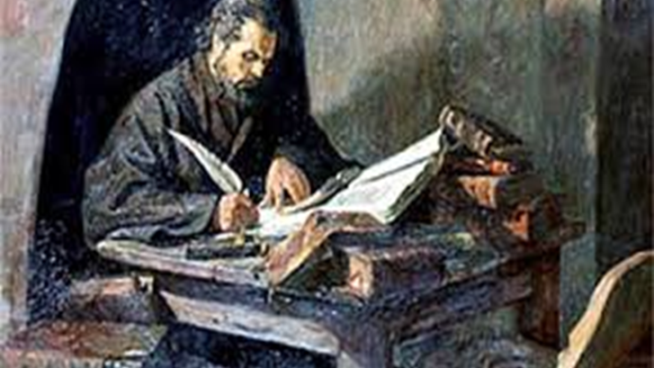
Второ предисловие
„Към ония, които желаят да прочетат и чуят написаното в тая история“ е втората част, която е самостоятелно творение на Паисий.
В него той се обръща към целия български род, като критикува чуждопоклонниците и хвали патриотите. Сравнява българи и гърци и изтъква достойнствата на простия чистосърдечен наш народ, правейки аналогия с библейските апостоли.
Публицистичен тон.

Slide 8
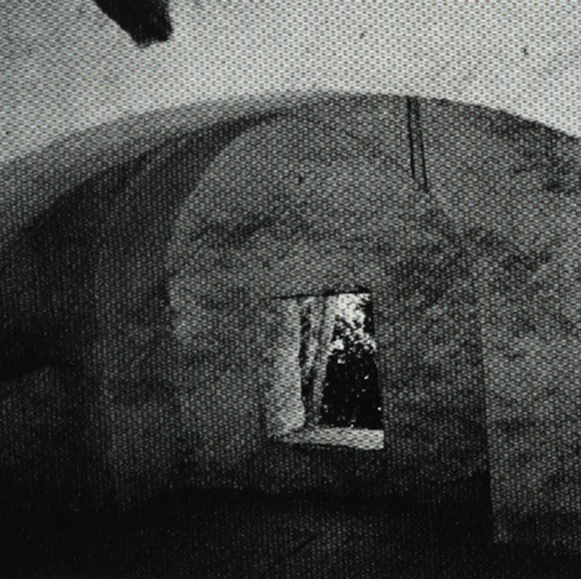
Същинска част
Тази част се състои от 7 глави, съчетаващи разказ за българските и сръбските царе, на светиите и славянските първоучители. Основното достойнство не е във фактологическата прецизност, а в подбора, като е направен така, че да се подчертае войнството и духовната възвишеност на българския народ.
Обективен тон на разказване.

Slide 9
Същинска част
„Историческо събрание за българския народ“
„Тук внимавай читателю, ще кажем накратко за сръбските крале “
«Пак завършваме разказа за Константин Шишман»
«Тук е потребно да се съберат заедно имената на българските крале и царе. Колкото се намират. И кой след кого е царувал»
«Събрано накратко колко знаменити били българските крале и царе»
„За славянските учители“
„Тук събрахме накратко имената на българските светци, колкото са просияли от българския народ в последно време “

Slide 10
Послеслов
Това е най-кратката част на Историята и представлява авторски текст, който представя лични данни за Паисий ('„'Не съм учил никак нито граматика, нито светски науки...“), изяснява мотивите, поради които е написал „История славянобългарска“(„Разяждаше ме постепенно ревност и жалост за моя български род, че няма наедно събрана история за преславните деяния от първите времена на нашия род, светци и царе“. ) и дава сведения за ползваните източници („Аз, Паисия, йеромонах и проигумен хилендарски, събрах и написах, от руските прости речи преведох на българските и славянски прости речи... и в немска земя повече с това намерение ходих. Там намерих Маврубировата история за сърбите и българите“).
Публицистичен тон.

Slide 11
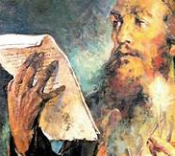
Композиция на втория предговор
Обръщението към родолюбците и към родоотстъпниците за необходимостта от познаването на миналото;
Аргументите, с които Паисий оборва тезите на отцеругателите и доказва превъзходството на българите над гърците;
Творческата история на създаването на произведението и някои от източниците, които е използвал Паисий

Slide 12
Проблемите и конфликтите
Значението на историческото минало;
Гордостта и срама от българската принадлежност;
Моралното превъзходство на българите над гърците;
Опозицията свое-чуждо и конфликтът между тези, които се гордеят със своя род и език, и ония, които се срамуват от произхода си.

Slide 13
Ценностите, идеите и посланията на втория предговор
Ключови понятия за националната ни идентичност: народ-вяра-език-отечество;
Идеята, че народ, който не познава миналото си, няма право на бъдеще;
Важно е да се знаят уроците от миналото: „…не били научени да се покоряват на царе, а били свирепи и диви, безстрашни и силни във война, люти като лъвове“;
Реторическа стратегия – диалогичност на предисловието (авторът спори, укорява, поучава, заклеймява…)

Slide 14
Ценностите, идеите и посланията на втория предговор
Идеята за националното себепознание;
Настойчиво отправя посланията си към българите за самочувствие и гордост;
Полемиката с родоотстъпниците – антитезата за предателството на националната кауза – „О, неразумни и юроде!“;
Идеализиране на миналото;
Героизиране на българския народ чрез аргументи от народопсихологията, библейски аргументи

Slide 15
Ценностите, идеите и посланията на втория предговор
Отношението към чуждопоклонниците – глаголът „влачиш“ изразява презрението и отричането на предателското поведение; тяхното поведение е безгръбначно, прилича на змията, която се поддава на изкушения и предателство
Книгата като своеобразна национална Библия

Slide 16
„Историята“ като начало на идейния патриотичен патос на Българското възраждане
Призивът на Паисий за национално опомняне и събуждане от летаргията;
Сравнението с еврейския народ;
Мотивите за българския героизъм и храброст – идеята за силните български владетели;
Сравненията между българския народ и другите съседни и славянски нации, качествата на нацията- добродетелност, гостоприемство, незлобливост, търпеливост – „Бог обича простите и незлобливи орачи и овчари.“.

Slide 17
Идеята за българската държавност
Оформяне на възгледа за формиране на държавна институция – пр. с Асен Първи и международното му признание
Владетелят трябва да защитава целостта на територията и да осигури мир на поданиците си
Ролята на народа – има право да избира, главно действащо лице в историята
Културата като начин за духовно израстване на народа – Кирил и Методий, християнските книжовници, светците
Утвърждаване на религията
Припомнянето на миналото разчупва робския страх

Slide 18
Като работите с текста на втория предговор, попълнете таблицата по примерното начало
Теза на родоотстъпниците | Антитеза с аргументация | Извод
Гърците са по-мъдри и по-културни, а българите са прости и глупави и нямат изтънчени думи, затова е по-добре да се погърчат. | Има много народи, по-мъдри и по-славни от гърците, но никой грък не е изоставил своя род и своя език. | Българите трябва да се гордеят със славното си минало и да носят с достойнство и самочувствие българското си име.

